Slide 1
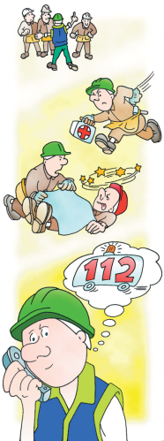
11. Ongevallen 11.1 Wat te doen bij incidenten?
thema
D
Een ongeval is ongewenst met schade en/of letsel
tot gevolg
Een bijna-ongeval is ongewenst maar heeft geen
schade en/of letsel tot gevolg
Meld deze incidenten bij de leidinggevende
Goede melding:
naam
Locatie (plaats)
aard incident (ontploffing, brand, botsing)
aantal slachtoffers en letsel
Intern
nummer

Slide 2
12. Noodsituaties 12.1 Noodsituaties
thema
D
Inhoud bedrijfsnoodplan
Maatregelen en voorzieningen om de effecten van een calamiteit te beperken en te bestrijden
Op basis van ingeschatte calamiteiten c.q. incidenten (oa. RI&E)
Medewerkers en bezoekers moeten op de hoogte zijn van:
procedure bij noodsituaties
evacuatieplaatsen

Slide 3
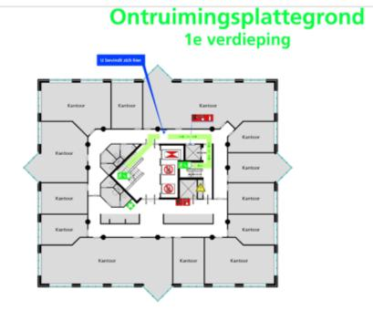
12. Noodsituaties 12.1 Noodsituaties
thema
D
Het bedrijfsnoodplan omvat:
(ontruimings)plattegrond
Beschrijving van locatie veiligheidsmiddelen
Alarmeringsprocedure interne/externe hulpdiensten
Instructie en informatie over:
soorten alarmen
wat te doen bij brand/ontruiming
eerste hulp
(evacuatie)oefeningen
melden van incidenten/situaties
Preventie en maatregelen

Slide 4
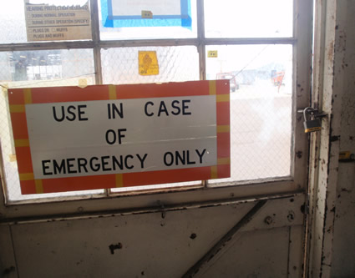
nooduitgang

Slide 5
12. Noodsituaties 12.1 Noodsituaties
thema
D
Fasering:
eerste melding/antwoord
klassering van incident bekend maken
handelingen/maatregelen:
stoppen met werken, telefoon niet gebruiken;
uitschakelen apparatuur;
naar verzamelplaats en melden bij coördinator;
beëindiging incident en sporen oorzaak incident veilig stellen.

Slide 6
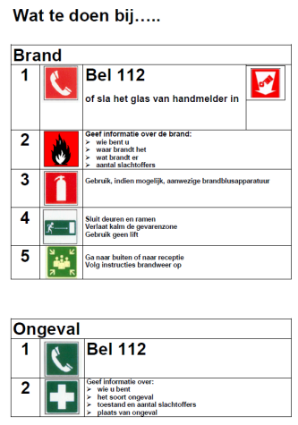
12. Noodsituaties 12.1 Noodsituaties
thema
D
Fasen noodsituatie:
melden
handelen en maatregelen nemen
situatie veilig stellen
beëindiging noodsituatie
Op de verzamelplaats:
verzamelplaats niet verlaten
wacht op instructies BHV-er
T.b.v. onderzoek:
verander niets aan de plaats van het ongeval

